Slide 1

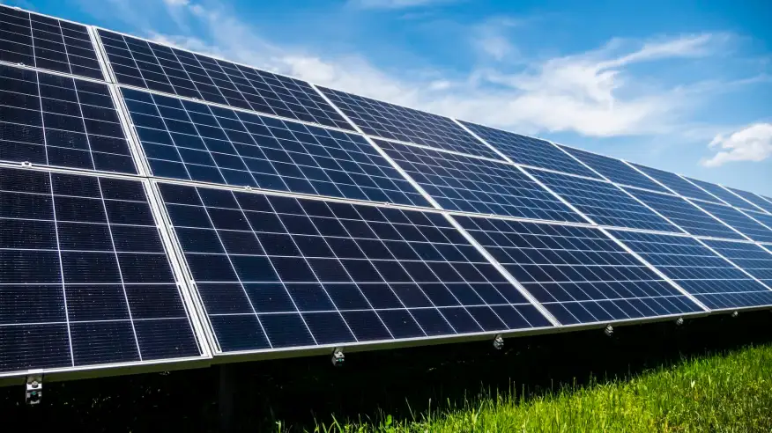

Projet Étudiant — ISTA Témara
2025
Solaris
Lux
L'énergie solaire à portée de main
Des solutions de recharge innovantes pour les étudiants : powerbanks solaires et kiosques de recharge accessibles
Énergie Solaire
Recharge Rapide
Prix Étudiant
Propre & Accessible
USB-C & Technologie Avancée
À partir de 2 DH/heure

Slide 2

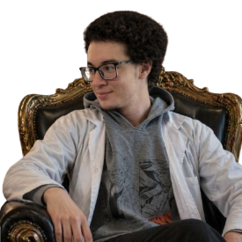
03 — Analyse & Équipe
L'Équipe Solaris Lux
Youssouf Adlani
Youssef Zhar
CEO — Chief Executive Officer
CTO — Chief Technology Officer
Visionnaire et stratège, Youssouf pilote le développement global de Solaris Lux. Sa passion pour l'innovation technologique et son leadership naturel guident l'équipe vers l'excellence.
Expert en technologies solaires et électroniques, Youssef supervise la conception et le développement des produits Solaris Lux. Son expertise technique assure la qualité et la fiabilité de nos solutions.
Technologie
Développement
Stratégie
Leadership
Innovation
Innovation
"L'innovation commence par un petit projet… et devient un grand changement."

Slide 3
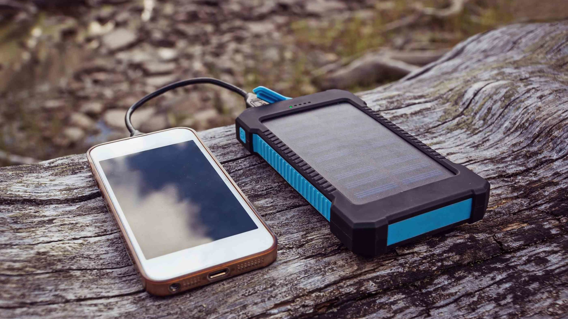
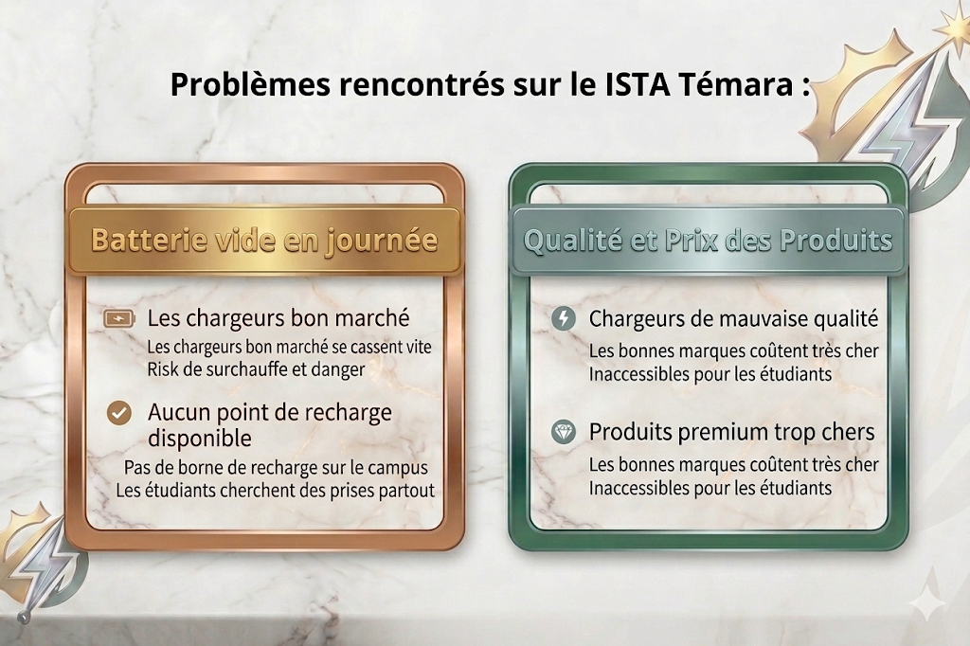
01
Le Projet
Solaris Lux
Une solution innovante de recharge solaire pour les étudiants de l'ISTA Témara, alliant technologie, durabilité et accessibilité.
Cible
Mission
Étudiants ISTA Témara
Recharge accessible & durable

Slide 4
01 — Le Projet
Buyer Persona & Identité Visuelle
Yassine, 21 ans
Identité Visuelle
Étudiant Technicien — ISTA Témara
"Énergie, Pureté, Technologie"
L'identité de SolarisLux reflète l'innovation durable. Le contraste entre le bleu profond et le jaune solaire symbolise la transition vers une énergie propre et accessible.
16-29
249 DH
ISTA
Âge cible
Budget max
Campus
Jaune Solaire
#C9A24A
Motivations
Frustrations
+
Garder son téléphone chargé toute la journée
-
Batterie qui se vide en pleine journée de cours
Bleu Nuit
#0D47A1
+
Économiser et trouver des produits abordables
-
Chargeurs bon marché qui tombent en panne
Gris Anthracite
+
Indépendance et mobilité sur l'ISTA
-
Aucune prise disponible sur l'ISTA
#37474F

Slide 5
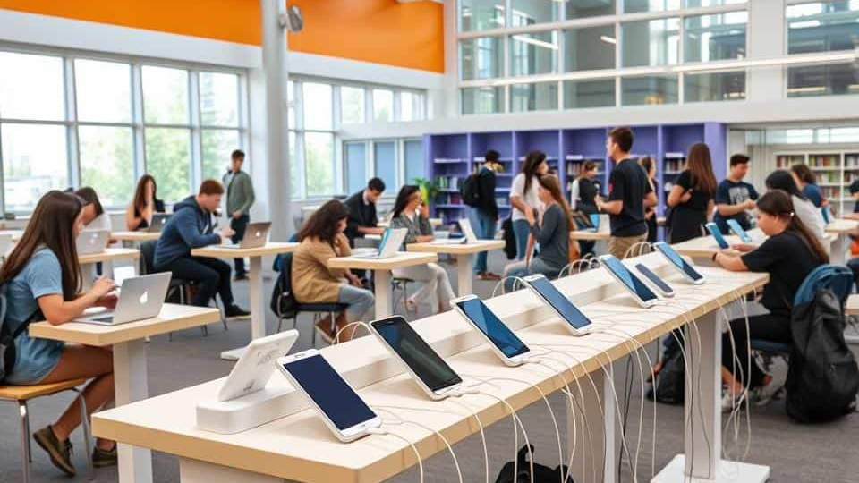
02
Modèle
Économique
Analyse de la viabilité financière, du Business Model Canvas et des projections de rentabilité du projet Solaris Lux.
BMC Complet
Rentabilité
9 blocs analysés
Marge de 51%

Slide 6
02 — Modèle Économique
Business Model Canvas (BMC)
Partenaires Clés
Activités Clés
Proposition de Valeur
Relation Client
Segments Clients
•
Fournisseurs de composants
•
Production des powerbanks
•
Recharge facile sur ISTA
•
Libre-service (kiosque)
•
Étudiants ISTA Témara
•
Atelier d'assemblage
•
Installation kiosques
•
Powerbank solaire pratique
•
Support rapide (WhatsApp)
•
Formateurs
•
ISTA (installation kiosques)
•
Vente & marketing
•
Produits de qualité à prix étudiant
•
Garantie 2 ans
•
Service de livraison local
Ressources Clés
Canaux de Distribution
Structure des Coûts
Sources de Revenus
•
Équipe technique ISTA
•
Kiosques sur ISTA
•
Composants
•
Recharge : 2 DH / heure
•
Composants électroniques
•
Vente directe
•
Logistique
•
Vente powerbank : 249 DH
•
Kiosques de recharge
•
Ambassadeurs étudiants
•
Maintenance
•
Vente accessoires
•
Design du produit Solaris Lux

Slide 7
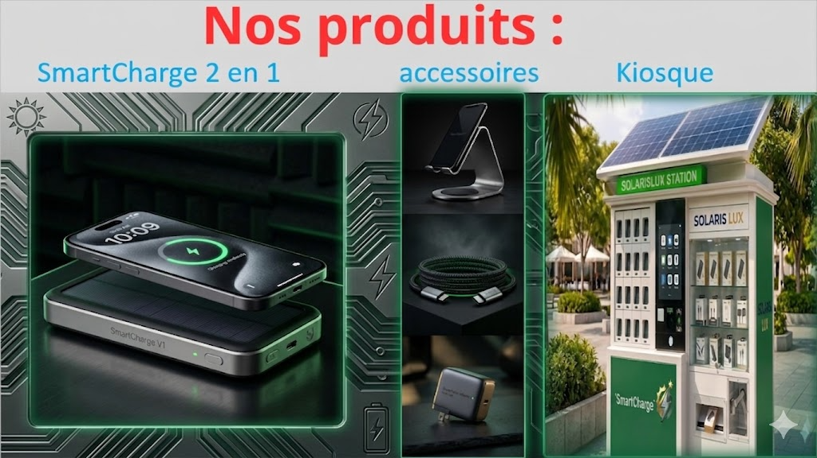
02 — Modèle Économique
Chiffres & Résultats
SmartCharge V1
Kiosque SmartCharge
Powerbank 2 en 1 Solaire
Recharge sur place
Élément | Montant (DH)
Prix de vente | 249 DH
Coût production | -190 DH
Coût logistique | -10 DH
Coût SAV | -5 DH
Marge par vente | +44 DH
Élément | Calcul
Tarif de recharge | 2 DH / heure
Utilisation moyenne | 10h / jour
Nombre de bornes | 20 bornes
Revenu mensuel | ~12 000 DH
18%
249 DH
20
2 DH/h
Marge unitaire
Prix étudiant
Bornes installées
Tarif accessible
Revenus combinés estimés : Powerbank + Kiosque + Accessoires
13 290 DH/mois

Slide 8
Chiffres & Résultats du projet
REVENUS Power bank 2 en 1
REVENUS Mensuel KIOSQUE
Catégorie | Détail | Montant (DH)
Prix de vente | SmartCharge V1 | 249 DH
Coût production | Composants + batterie | -190 DH
Coût Logistique | Emballage + transport | -10 DH
Coût SAV | Garantie + pertes | -5 DH
Marge par vente | Profit unitaire | = 44 DH
Élément | Calcul
Recharge | 2 DH / heure
Utilisation moyenne | 10h / jour
Revenu journalier | 20 DH x 20 borne x 30 jours
Revenu mensuel | ~12000 DH / borne

Slide 9
03
Analyse
& Équipe
Analyse stratégique de l'environnement et présentation de l'équipe fondatrice passionnée derrière Solaris Lux.
PESTEL
Équipe
6 facteurs analysés
2 fondateurs

Slide 10
Charges variables :
Les Charges fixes
Les Charges Variables
Charge fixe | Montant réaliste
Électricité | 200 – 600 DH
Location | 1 500 – 3 000 DH
Maintenance | 200 – 500 DH
Internet | 50 – 150 DH
TOTAL | ≈ 2 000 – 4 000 DH / mois
Élément | Coût unitaire | Quantité (exemple) | Total
SmartCharge V1 | 205 DH | 10 DH | 2 050 DH
Câbles | 15 DH | 20 DH | 300 DH
Adapteur | 50 DH | 10 DH | 500 DH
Support portatif du téléphone | 60 DH | 10 DH | 600 DH
Total charges variables | ___ | ___ | 3 450 DH

Slide 11
Tableau récapitulatif des revenus mensuels
Source de revenu | Montant (DH)
Borne SmartCharge | 12 000 DH
Powerbank (profit) | 440 DH
Accessoires (profit) | 850 DH
Total CA mensuel | 13 290 DH
Résumé global
CA mensuel estimé : 13 290 DH
Charges totales : 6 450 DH
Bénéfice net : +6 840 DH
Marge globale : ≈ 51 %
CA annuel : ≈ 159 480 DH

Slide 16
03 — Analyse & Équipe
Analyse PESTEL
Politique
Social
Environnemental
✓
Soutien des écoles et de l'OFPPT
✓
Les étudiants utilisent beaucoup leur téléphone
✓
Énergie solaire = propre et gratuite
✓
Encouragement des projets étudiants
✓
Moins de déchets de chargeurs bas de gamme
✓
Besoin de recharge toute la journée
Économique
Technologique
Légal
✓
Les étudiants cherchent des solutions pas chères
✓
USB-C et recharge rapide deviennent standards
✓
Respect des normes de sécurité électrique
✓
Produits certifiés et sécurisés
✓
Marché des accessoires téléphone en croissance
✓
Technologie solaire de plus en plus accessible
Conclusion : L'environnement est favorable au développement de Solaris Lux sur le campus de l'ISTA Témara.

Slide 17
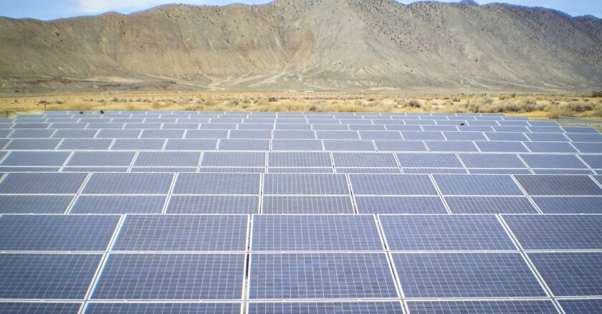
Merci de votre attention
Solaris Lux n'est pas seulement un projet, c'est une solution réelle pour améliorer la recharge des étudiants sur l'ISTA Témara.
Nous croyons en un avenir où l'énergie solaire et l'innovation rendent la vie plus simple et plus accessible.
Contactez-nous
Projet
Solaris Lux Team
ISTA Témara 2025
Ensemble, illuminons l'avenir avec l'énergie solaire.
Solaris Lux — L'énergie solaire à portée de main

